Slide 1
Курсовая работа по курсу Дискретная математика на тему: «Кривые Безье»
Подготовил студент группы БПМ-16-2:
Малынковский Олег
Руководитель:
Пышняк Марина Олеговна, к.т.н., доцент КиК
Москва 2018

Slide 2
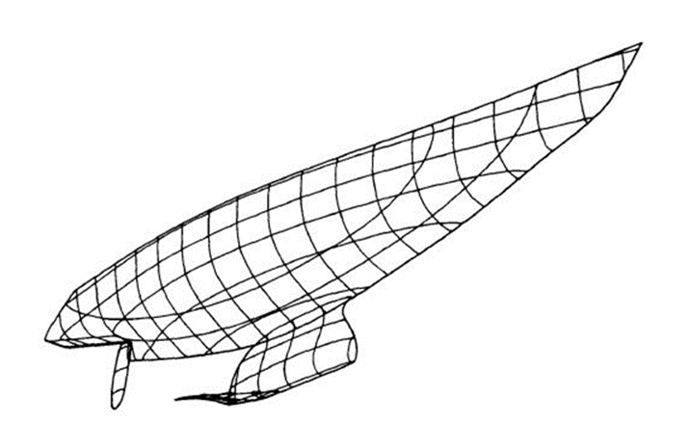
Введение
Кривая, с точки зрения алгебры, — это геометрическое множество точек на плоскости (O; x, y), которое определяется как множество нулей от многочлена от двух переменных.
Существуют два основных подхода построения пространственных кривых. Первый заключается в математическом подборе кривой, проходящей через все заданные точки. Другой подход заключается в том, что математическое описание кривых генерируется без изначального знания формы кривой.

Slide 3
Актуальность
Сегодня кривые Безье применяются во всех современных программах, работающих с векторной графикой.
Главное преимущество их использования состоит в том, что нет необходимости запоминать каждую точку кривой.
Изменить форму сегмента можно посредством перемещения опорных точек или точек направляющих.

Slide 4
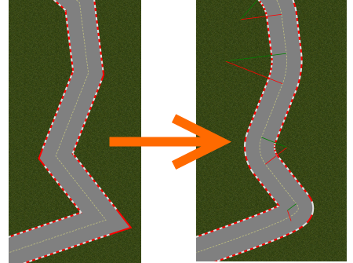

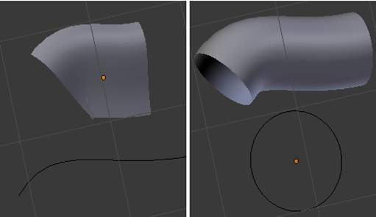
Актуальность

Slide 5

Краткая историческая справка
Пьер Этьен Безье родился в Париже в 1910 г. в семье инженера. В 1930 г. он окончил парижскую Национальную высшую школу искусств и ремёсел, получив степень в машиностроении, а на следующий год дополнил ее степенью в электротехнике.
С 1960 г. Безье в основном занимался программой UNISURF — одной из первых систем автоматизированного проектирования и производства, использовавшейся в Рено для интерактивного конструирования автомобильных деталей.
5

Slide 6

Определение кривой Безье
Итак, задано некоторое множество вершин в двухмерном или трехмерном пространстве
$$P=\left\{P_{m}\left(x_{m},y_{m}\right)| m=\overline{0,n}\right\}$$
Тогда (элементарная) кривая Безье степени $\left(n\right)$ определяется при помощи векторного уравнения
$\vec{B}\left(t\right)=\sum_{m=0}^{n}{B_{m}^{n}(t)\vec{P_{m}}}$ , $0≤t≤1$ ,
где $B_{m}^{n}\left(t\right)=C_{n}^{m}t^{m}{\left(1−t\right)}^{n−m}=\frac{n!}{m!\left(n−m\right)!}t^{m}{\left(1−t\right)}^{n−m}$
6

Slide 7
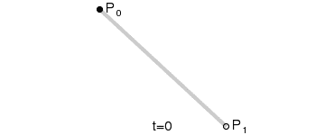
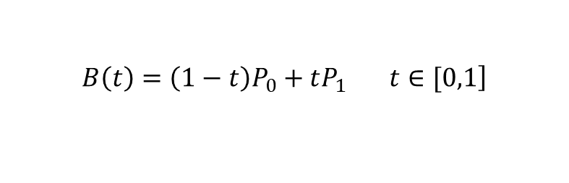
Линейные кривые Безье
При n = 1 кривая представляет собой отрезок прямой линии, опорные точки P₀ и P₁ определяют его начало и конец. Кривая задаётся уравнением:
$$\left.B\left(t\right)=\left(1−t\right)P_{0}+tP_{1} t∈[0,1\right]$$
7

Slide 8
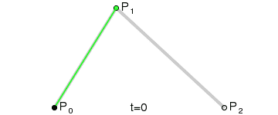
Квадратичные кривые Безье
Квадратичная кривая Безье (n = 2) задаётся 3-мя опорными точками: P₀, P₁ и P₂.
$$B\left(t\right)= {\left(1−t\right)}^{2}P_{0}+2t\left(1−t\right)P_{1}+ t^{2}P_{2}$$
8

Slide 9
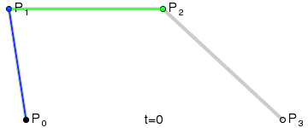
Кубические кривые Безье
Квадратичная кривая Безье (n = 2) задаётся 3-мя опорными точками: P₀, P₁ и P₂.
$$B\left(t\right)= {\left(1−t\right)}^{3}P_{0}+3t{\left(1−t\right)}^{2}P_{1}+3t^{2}\left(1−t\right)P_{2}+ t^{3}P_{3}$$
9

Slide 10
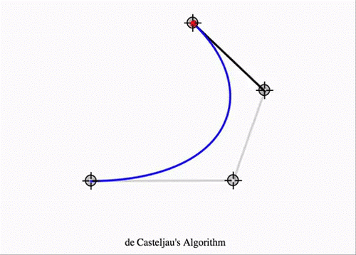
Алгоритм де Кастельжо
В вычислительной математике алгоритм де Кастельжо, названный в честь его изобретателя Поля де Кастельжо — рекурсивный метод определения формы многочленов Бернштейна или кривых Безье.
10

Slide 11
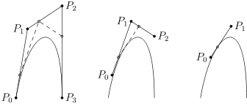
Геометрическая интерпретация
Задана кривая Безье с опорными точками. Соединив последовательно опорные точки с первой по последнюю, получаем ломаную линию.
Разделяем каждый полученный отрезок этой ломаной в соотношении и соединяем полученные точки. В результате получаем ломаную линию с количеством отрезков, меньшим на один, чем исходная ломаная линия.
11

Slide 12
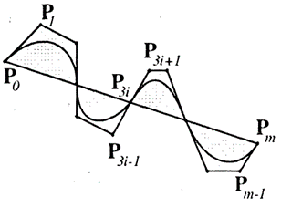
Постановка задачи
Имеется произвольно выбранный контур, а именно картинка с явно выделенными кривыми. Нужно написать программу, которая будет натягивать составную кривую на данный контур, получать его изображения в различных масштабах и с хорошим качеством. Для соблюдения наглядности работы кривых Безье, следует продемонстрировать программу на нескольких картинках.
12

Slide 13
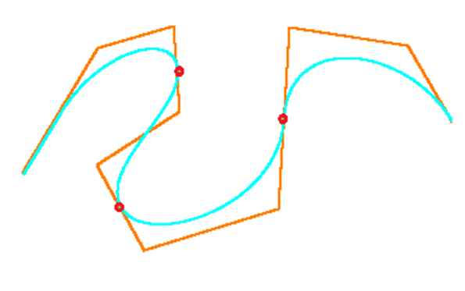
Стыковка кривых
Для гладкости составной кривой Безье необходимо, чтобы тройки вершин P_{3i-1} , P_{3i} , P_{3i+1} лежали на одной прямой.
В каждом сегменте можно добавлять опорные точки, при этом появляются две дополнительные управляющие точки, которые тоже позволяют изменять форму кривой. Добавление новых опорных точек в пределах одного сегмента не противоречит тому условию, что отдельные кривые соединяются в цепь. Просто кривая Безье добавляется не к концу контура, а размещается внутри уже имеющегося.
13

Slide 14
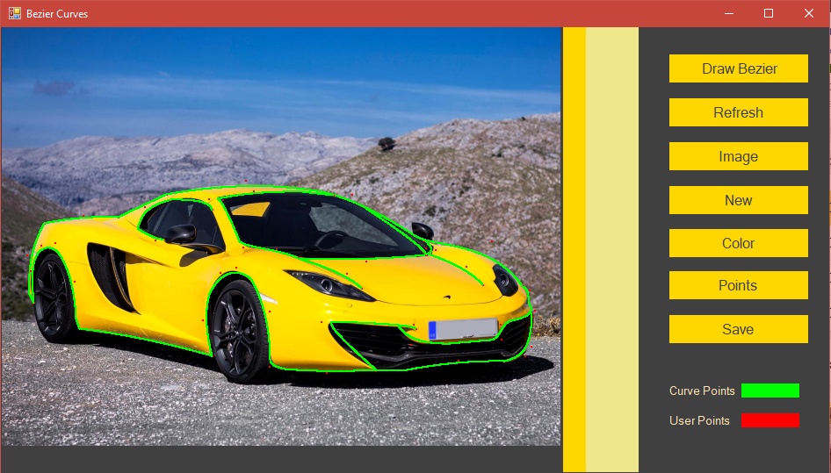
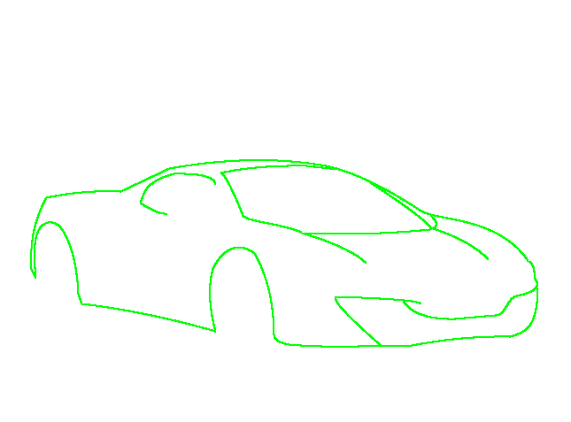
Программная реализация
Программа представляет собой оконное приложение (созданное средствами языка C#).
Можно задать цвет самой кривой(кнопка color) и опорных точек(кнопка points).
Можно всё стереть и начать заново(кнопка refresh).
Элементы Curve point и User points отображают текущие цвета. Кнопка new позволяет начать построенные новой кривой, уже не привязанной к предыдущим.
Image открывает диалоговое окно для выбора изображения с компьютера. Save открывает диалоговое окно для выбора места сохранения файла, по умолчанию изображённые кривые сохраняются в формате png.

Slide 15
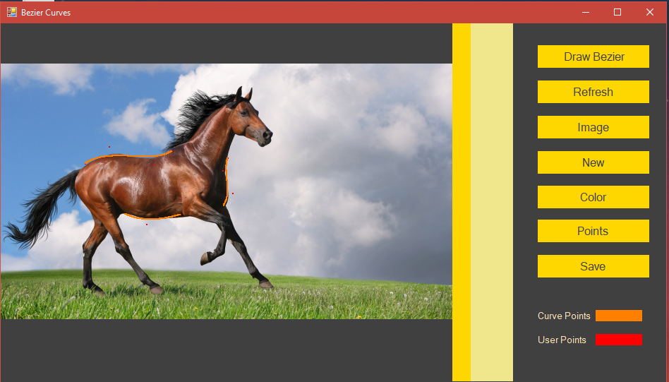
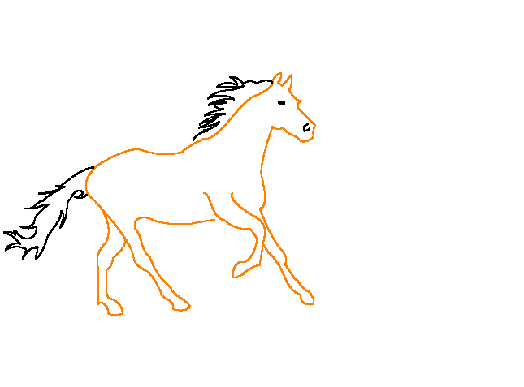
15

